Slide 1
Разработка модели производственного участка по промышленному выпуску ПЭВМ
Цель работы
проектирование производственного участка по выпуску ПЭВМ
Решаемые задачи
выпуск 1000 изделий в смену
возможность быстрой переналадки линии
обеспечение постоянного контроля качества
автоматизация процесса документооборота на рабочих местах
анализ объекта производства с точки зрения разбиения на иерархические уровни модульности, выявление базовых деталей, составление схемы сборочного состава.
разработка технологического процесса, расчёт временных параметров, подбор технологического оборудования, разработка планировки производственного участка.
Исследования: разработка функциональной модели технологического процесса, временной анализ модели.
Технико-экономическое обоснование введения операций по контролю изделий в термокамере.

Slide 2
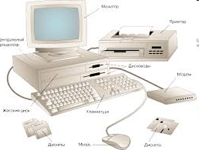
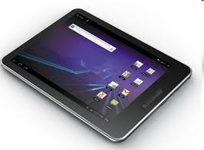

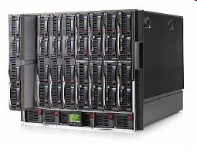
Варианты заданий

Slide 3
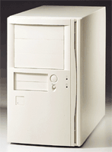
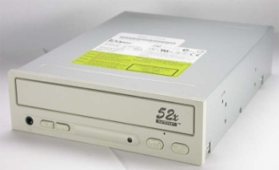
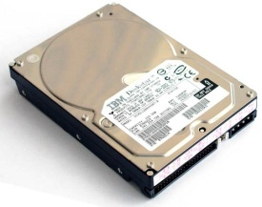
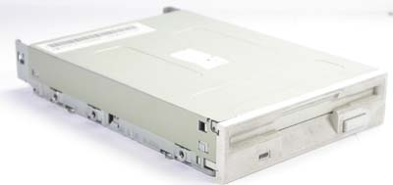
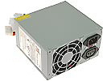
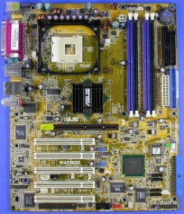
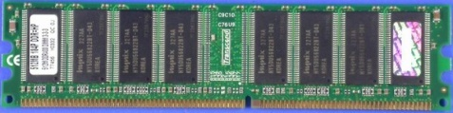

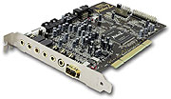
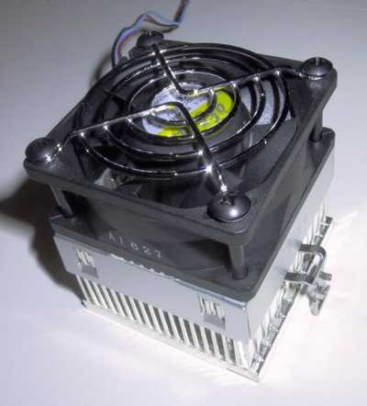
Схема сборочного состава
ПЭВМ
Корпус
Материнская плата
CD-ROM
НЖМД
НГМД
Блок питания
Платы расширения
Модули ОЗУ
Процессор
Устр-во охлаждения

Slide 4
Схема сборки изделия
Корпус
1
Шлейфы
Винт М3
6
1
2
3
5
Материнская плата
1 3
6
Винт М2
1
У-во охлаждения
1 12
4
Платы расширения
1 4
7
Процессор
1 12
Модуль ОЗУ
1 11
Блок питания
1 7
Винт М3
8
Винт М2
4
1 – соединение через разъём процессора;
2 – соединение с м.п. защёлкой;
3 – соединение через разъём DIMM;
4 – соединение через разъёмы IDE, SCSI, Floppy;
5 – соединение через разъёмы PCI, ISA, AGP;
6, 7, 8, 9 – винтовое соединение
Накопители
9
ПЭВМ
1

Slide 5
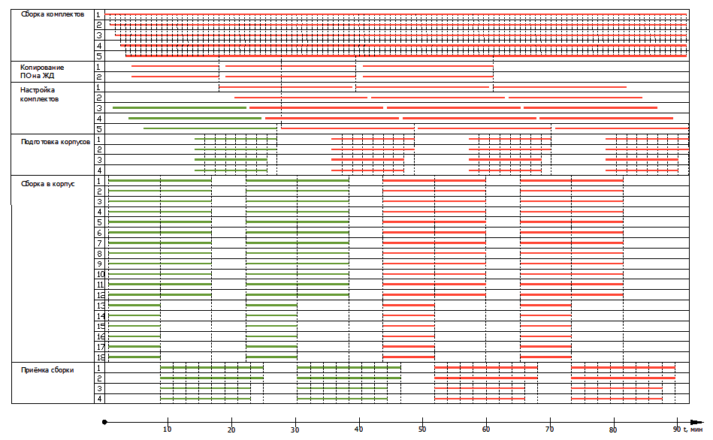
Временные параметры ТП
Такт работы линии r = 0,48 мин
Продолжительность смены t = 480 мин
Общее число рабочих на линии N = 44 чел
Число рабочих по участкам
Производственное расписание
Участок
Штучное
время, мин
Число
рабочих, чел
Сборка
комплектов
2,30
5
Копирование
ПО на ЖД
1,30
2
Настройка
комплектов
2,40
5
Подготовка
корпусов
1,90
4
Сборка
в корпус
8,30
18
Приёмка
сборки
2,40
4
Тестирование
в термокамере
4,50
5

Slide 6
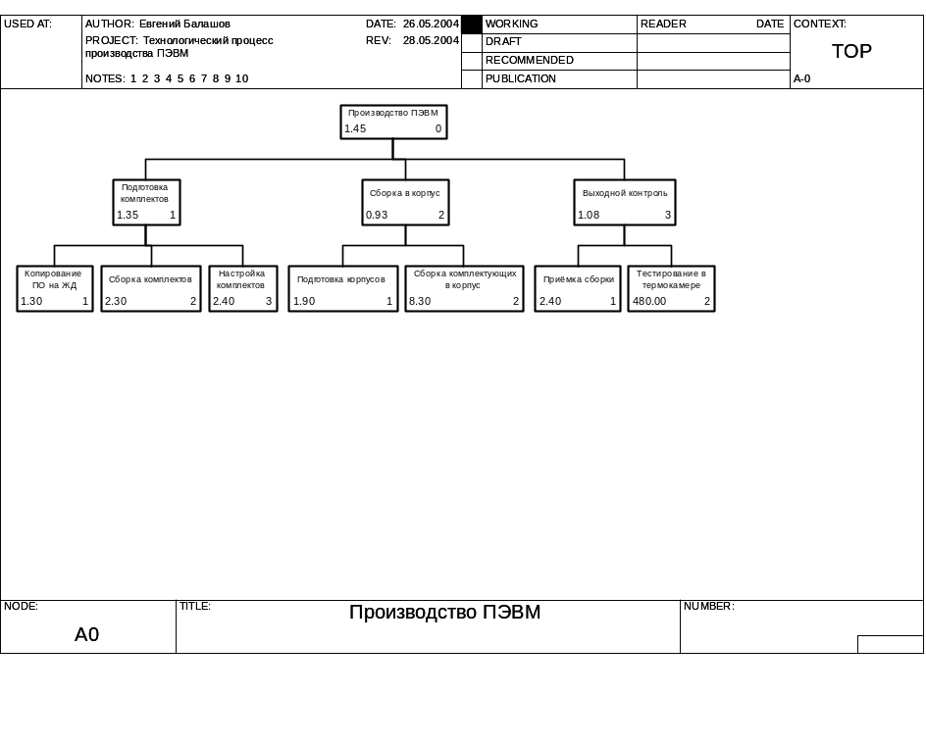
Функциональное моделирование ТП
Временной анализ модели
Цель временного анализа: определение сходимости технологического процесса во времени, т.е. согласованности назначенных временных параметров ТП между собой и возможности ТП обеспечить выпуск необходимого объёма изделий с этими параметрами.
Activity Activity Name Duration Frequency Duration
Number (Minutes) x Frequency
_______________________________________________________________
0 Производство ПЭВМ 3,36 0,140 0,47
1 Подготовка комплектов 1,35 0,330 0,45
11 Копирование ПО на ЖД 1,30 0,330 0,43
12 Сборка комплектов 2,30 0,200 0,46
13 Настройка комплектов 2,40 0,190 0,46
2 Сборка в корпус 0,93 1,000 0,47
21 Подготовка корпусов 1,90 0,250 0,47
22 Сборка комплектующих в 8,30 0,055 0,46
корпус
3 Выходной контроль 1,08 1,000 0,54
31 Приёмка сборки 2,40 0,250 0,60
32 Тестирование в 480,00 0,001 0,48
термокамере

Slide 7
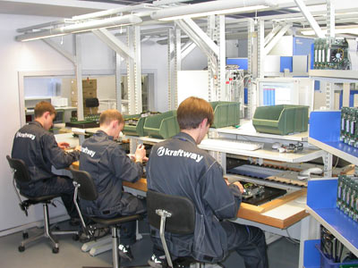
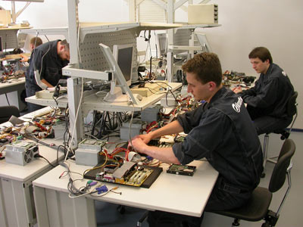
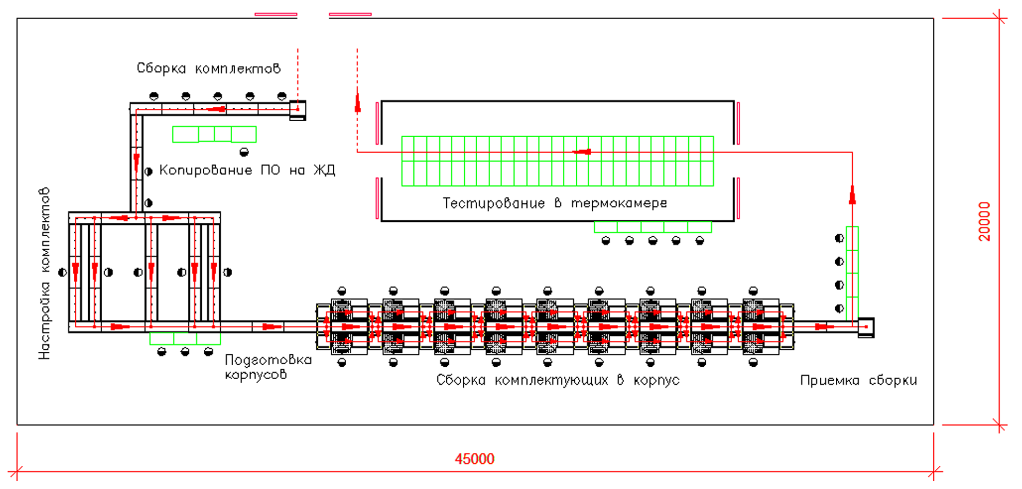
Организация ТП в пространстве
Способ организации линии – маршрутизированный конвейер дискретного типа с гибкой логикой
Преимущества: отсутствие пересечений грузопотоков, минимизация времени на транспортировку, автоматизация контроля за перемещением предметов труда.

Slide 8
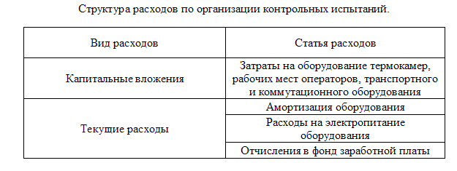
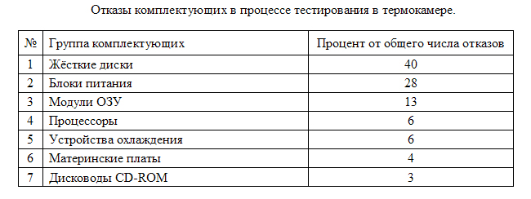
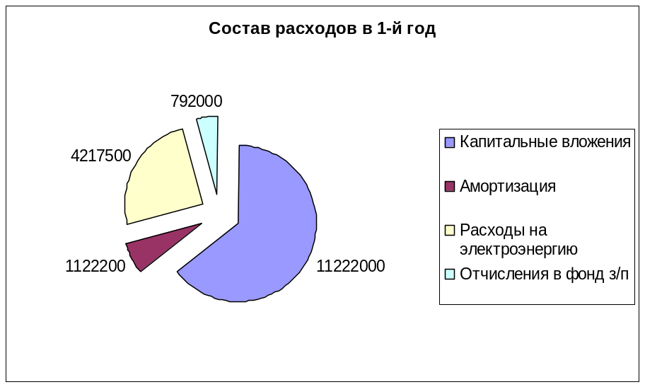
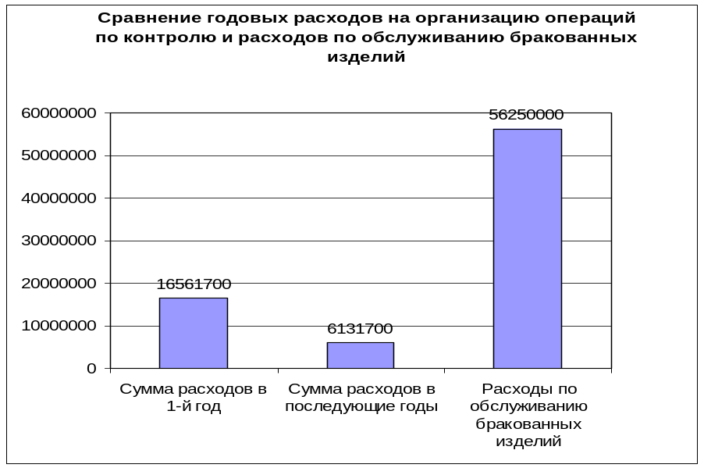
Обоснование введения операции контроля изделий в термокамере

Slide 9
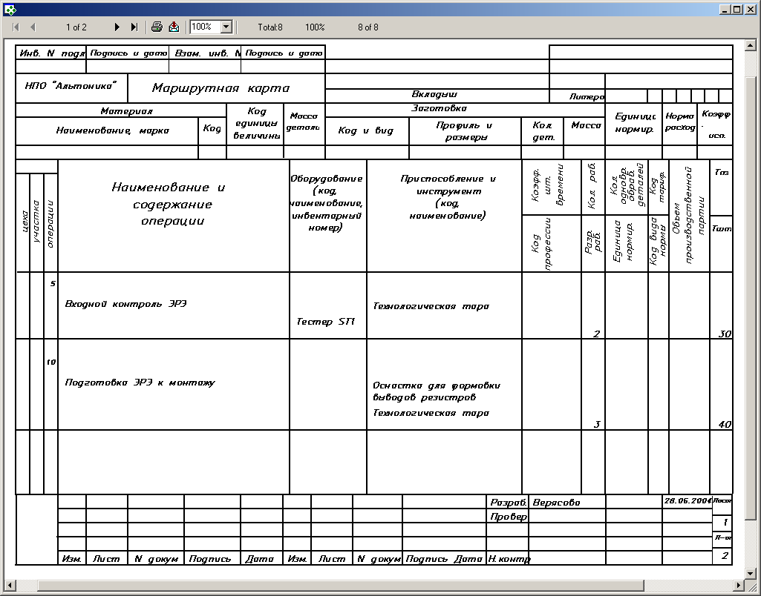
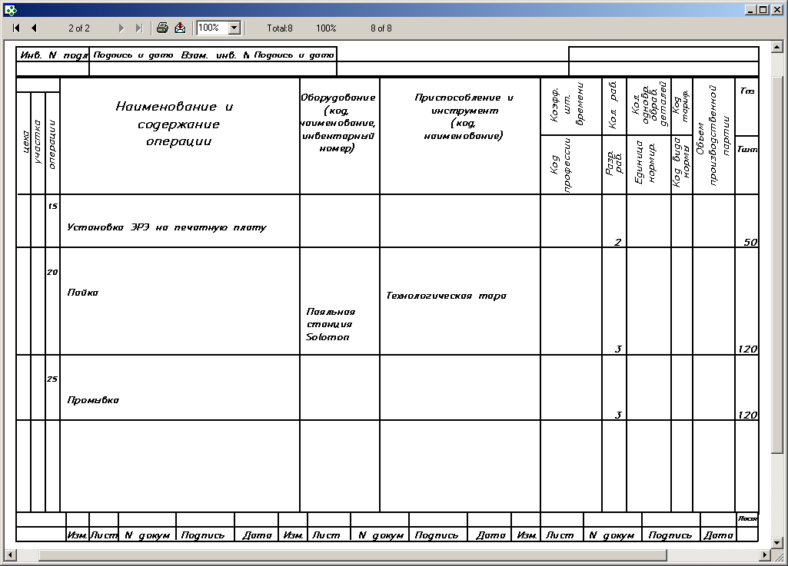
Маршрутная и операционная карты

